Slide 1
FPGA论文调研和总结
攻关组 - 李国宇
2022年1月27日
中科鉴芯（北京）科技有限责任公司

Slide 2
分类
Fault Simulation on Reconfigurable
Using run-time reconfiguration for fault injection in hardware prototypes

Slide 3
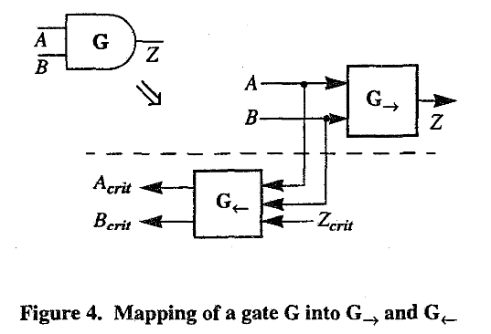
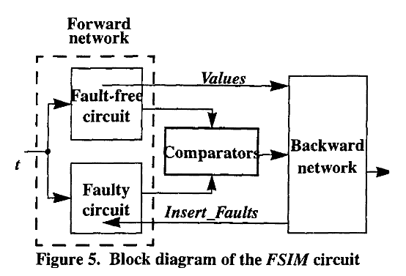
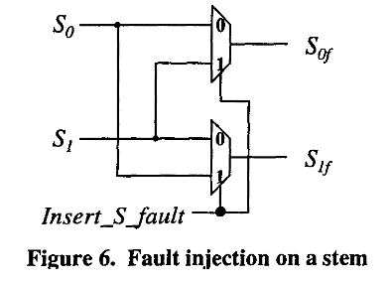
Fault Simulation on Reconfigurable Hardware
1997 Fault Simulation on Reconfigurable Hardware
简介：
本文实现了一种基于FPGA的故障检测方法，和原始的注错以后硬件仿真不同，而是根据电路C利用关键路径跟踪（从Pos回溯控制值）生成特殊的、比C大得多的新电路FSIM（C），用该电路进行故障模拟。
技术实现：
基本思路：因为门电路总是前向传播的，而关键路径的分析是从输出推到输入的，因此对于每个门G，模拟出一个前向传播的门和一个后向传播临界性的门。
整体的FSIM包含一个正常的电路、一个可注错的经过门替换的电路、一个比较器和一个反向电路。实际操作中先算出无故障电路的输出值、将值输出给反向网络，反向网络利用输出进行反向分析临界性，并以此作为给可注错的电路的注错结果。最后，两者互相比较来判断故障是否正确被检测。

Slide 4
Fault Simulation on Reconfigurable Hardware
1997 Fault Simulation on Reconfigurable Hardware
实验结果：
生成的FSIM电路可能是原始电路的10-12倍。论文发表为止最大仿真600万级别的门电路。事实上对于大型电路，可以在局部进行错误仿真。
速度方面，作者目标是在一个时钟周期内将逻辑值从故障插入点传播到观察点，同时要将临界值从茎传播到PI，时钟周期是两者传播的最坏情况。
比传统方法Fault Emulation: A New Approach to Fault Grading快8-60倍

Slide 5
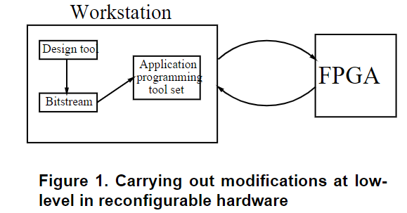
Using run-time reconfiguration for fault injection in hardware prototypes
2000 Using run-time reconfiguration for fault injection in hardware prototypes
简介：
这篇论文提出了一种基于FPGA的memory unit上检测SEU（Single Event Upsets）故障的方法，利用FPGA的运行时可重构性，而不是电路插装进行错误植入，这种快速修改bitstream不是重新综合，比它快很多。
注错方法： Run-Time Reconfiguration (RTR) 修改FPGA的LUT
技术实现：
利用Xilinx公司的Virtex设备进行试验，生成bitstream以后，利用Jbits使用Xilinx硬件接口(XHWIF)链接板子直接修改bit文件并进行烧录。
初始化：读取bitstream并完全配置设备读取设置/重置开关的状态
对于每个注入实验：开始执行应用程序->在注入周期停止执行->Jbits读取FF的状态->在需要时更改设置/重置开关(取决于FF状态)->脉冲GSR行重新更改->JBits在GSR之前修改的开关->继续执行应用程序
直到实验结束
为了加快速度，可以牺牲面积将测试向量直接写入到FPGA里面，减少数据传输时间。

Slide 6
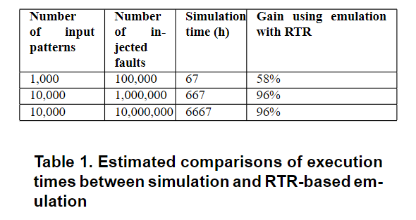
Using run-time reconfiguration for fault injection in hardware prototypes
2000 Using run-time reconfiguration for fault injection in hardware prototypes
实验结果：
速度上获得了58%、96%、96%的增益。
速度影响因素主要是部分回读和部分重构的速度。
减少了利用插入可控错误注入点引入的综合开销、但是在高时钟周期下，其增加的每次改完写bitstream的时间，需要权衡。
当输入模式数量增加时，基于RTR的方法效率更高。
在作者的实验中，FPGA首次配置约20s，之后回读和修改一次约3.5s
不可忍受：原因是FPGA板子设计串行通信速度不够、时钟不够
利用专用设计的FPGA（如用PCI总线）或许能改善速度。

Slide 7
结束
Q&A

